Slide 1
Projet 7 – Implémentez un modèle de scoring
Openclassrooms – Parcours data scientist
Étudiant : M. Guessoum Adnène
Mentor : M. Silbermann Thierry

Slide 2
Structure - Présentation
I. Introduction: projet, données, problématique
II. pré-traitements, modèles et résultats.
III. Dashboard et API.
IV. Conclusion et remarques annexes

Slide 3
I. Introduction: projet
- Société d’offre de crédits à la consommation : « Prêt à dépenser ».
- clients avec peu d’historique de prêt.
- Objectif : développer un outil de « scoring credit » pour évaluer le risque qu’un client face défaut sur son emprunt.
- problème de classification (deux classes) à partir de données clients.

Slide 4
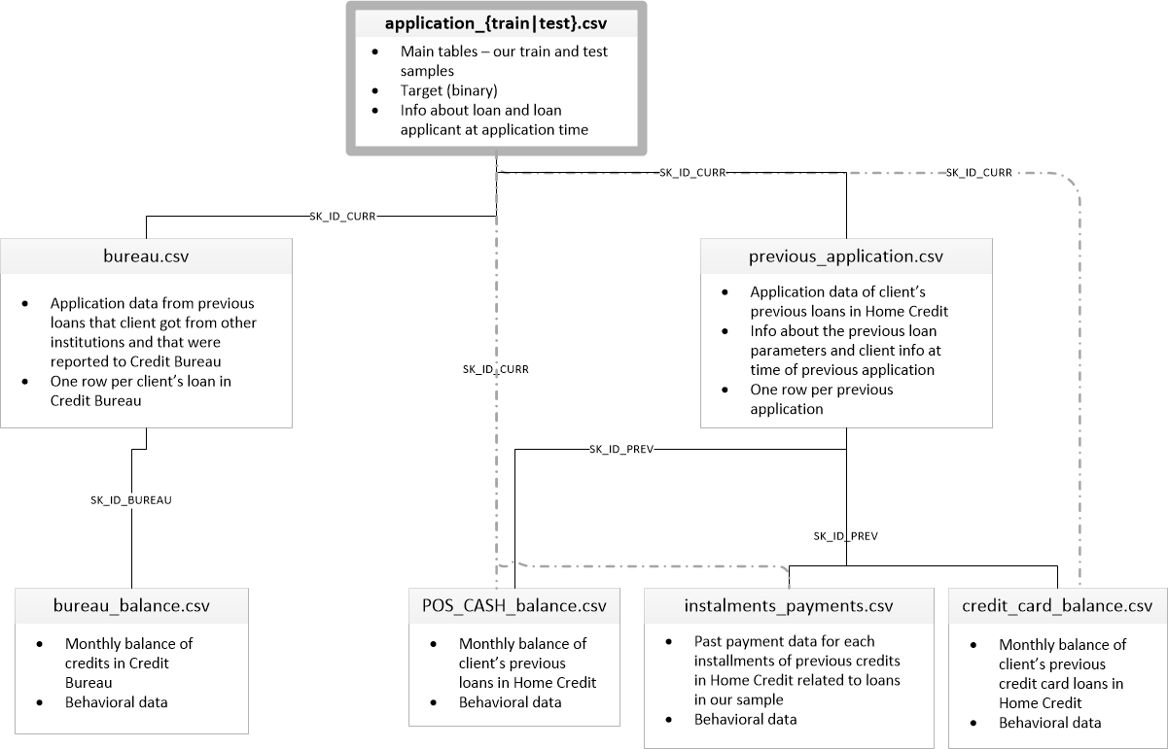
I. Introduction: données
Données : kaggle « Home credit Default Risk »

Slide 5
I. Introduction: cahier des charges
Explicabilité du modèle choisi.
Dashboard à l’usage des professionnels
Partir de notebooks d’analyse et de nettoyage existants - exemples de nb consultés :
  https://www.kaggle.com/code/gpreda/home-credit-default-risk-extensive-eda
  https://www.kaggle.com/jsaguiar/lightgbm-with-simple-features
  https://www.kaggle.com/code/shivamb/homecreditrisk-extensive-eda-baseline-0-772

Slide 6
I. Introduction: cahier des charges
Quelques dimensions importantes du projet :
  Modèle doit donner une probabilité associée à la classe prédite et un seuil de prédiction.
  Le modèle doit tenir compte du déséquilibre du jeu de donnée : ceux qui font défaut sont une classe minoritaire (plus de 91 % remboursent leur crédit).
  Les hyper-paramètres du modèle doivent faire l’objet d’une procédure d’optimisation pour assurer de meilleurs performances liées au contexte métier.

Slide 7
I. Introduction: cahier des charges
A propos du Dashboard - Deux API :
  une sous Flask : retourne un fichier JSON avec les prédictions du modèle à partir de l’ID du client transmises (récupère les données, fait la prédiction à partir du modèle sérialisé, retourne les informations)
  Le Dashboard streamlit : construction des fonctionnalité du Dashboard, récupération de l’ID et interrogation de l’API Flask, visualisation du score et interprétation des résultats obtenues pour le professionnel et le client, visualisation et comparaison des données clients aux autres.

Slide 8
II. A/ Pré-traitements
Quelques informations de l’Analyse exploratoire à retenir :
  Plus de 307000 clients pour données d’entraînement, 48000 pour les données tests (sans Target)
  Classe défaut : 1 (minoritaire ~8%), classe non-défaut : 0 (majoritaire ~92%)
  Problème de métrique : l’accuracy favorise la classe majoritaire. Utiliser ROC-AUC, fbeta-score, matrice de confusion ou métrique métier spécifique à partir des taux (fp, fn, tp, tn).
  Problème de traitement :
    Attention aux informations perdues lors du traitement des valeurs manquantes et à la signification des méthodes d’imputation.
    Attention également aux « outliers » : comportement des « défaut » ont des spécificités par rapport à la moyenne des comportements, on ne peut pas supprimer les valeurs extrêmes mécaniquement.
    Attention au choix des features et à la réduction de dimension du problème qui doit se fonder en dernière instance sur l’explicabilité de la prédiction finale.

Slide 9
II. A/ Pré-traitements
Énormément d’informations disponibles, beaucoup de valeurs manquantes dispersées :
  Pour l’explicabilité du modèle : choisir une procédure de sélection de features qui conserve les informations les plus importantes, les moins corrélées entre elles, les plus discriminantes entre les deux classes et qui ne projette pas les features sur un autre plan factoriel rendant la compréhension du score plus difficile (ACP).
  Pour la performance : il faut tenter de conserver le maximum de features utiles à partir de l’ensemble des tables disponibles ( information sur la balance des comptes, l’usage des cartes de crédit, les demandes de crédits passées dans d’autres institutions…).
  variables catégorielles doivent faire l’objet d’un traitement pour être utilisées (One-hot encoding). Les variables numériques doivent être traité au cas par cas selon l’information pour construire des features plus parlantes ou supplémentaires utiles et décorrélées (min, max, mean,…).
  Privilégier les modèles qui ne demandent pas de faire de trop grandes hypothèses sur les valeurs manquantes (méthodes ensemblistes) car le business est bien plus sensible aux risques de défaut qu’au coût d’opportunité. De plus, on ne dispose pas de l’aide d’un expert du domaine.

Slide 10
II. A/ Pré-traitements
Procédure :
  Fusion des datasets sur la base du notebook kaggle mentionné.
  Observations et nettoyages supplémentaires :
    Shape du dataset final : (356251, 798)
    Trop d’information conservée dans l’optique d’un score kaggle le plus fort possible. Nécessité de la sélection de features : Boruta-shap.
    Présence de valeurs infinies pour une vingtaine d’individu. Peu inquiétant vu le nombre d’individus disponibles. Drop.
    Procédure de sélection de features (réduction de dimensions) : Boruta-shap avec modèle lgbm. Résultat : dataset de shape (356231, 112)
    Observation des corrélations, choix d’une procédure d’imputation des valeurs manquantes pour les modèles qui le nécessite.

Slide 11
II. B/ Sélection du modèle
On démarre par deux modèles de benchmark :
  M1 - Dummy classifier : prédit la classe en ignorant les features sélectionnées. On applique la stratégie « stratified » qui prédit en se fondant sur la probabilité de chaque classe dans la distribution de la « target » du set d’entrainement (« imbalanced »).
  M2 - LightGBM classifier : modèle le plus utilisé, et qui donne les meilleurs résultats, sur kaggle. Objectif : comparer nos modèles entraînés et cross-validés aux résultats obtenues ici.

Slide 12
II. B/ Sélection du modèle
M3 - XGBoost : modèle ensembliste.
  Pour le déséquilibre des données. Gridsearch sur les poids (« scale_pos_weight ») autour d’une valeurs d’usage dans les cas de déséquilibre : le ratio nombre d’individus de la classe majoritaire sur nombre d’individus de la classe minoritaire (11.38).
  On fait également varier les hyper-paramêtres : nombre d’estimateurs et learning rate. On utilise comme stratégie de cross-validation : Kfold stratifié. Il reproduit dans chaque « fold » la distribution des classes (‘target’) du dataset d’entrainement.
  métriques : AUC, matrice de confusion, fbeta_score avec un beta de 10 et la fonction métier spécifique (10*fn+fp)

Slide 13
II. B/ Sélection du modèle
M4 – Régression logistique : modèle linéaire.
  Pour comparer aux méthodes ensemblistes.
  Nécessite un rééquilibrage pour les données. On augmente le nombre de données de la classe minoritaire à partir des informations disponibles.
  SMOTE : Tire un exemple de la classe minoritaire. Trouve les k-plus proches voisins. Tire un voisin. Construit un nouvel individu, synthétique des informations des deux voisins, placé aléatoirement dans l’espace des features entre le premier et le second individu tiré. Librairie imblearn.
  Même méthode que précédemment : repeated stratified Kfold (3 fois pour bien être sûre de notre coup). Même métriques.

Slide 14
II. B/ Sélection du modèle
M5 – RandomForest :
  On termine par un modèle simple de forêts aléatoires avec une cross-validation simple sur les hyper-paramétres et sans traitement spécifiques pour le déséquilibre des données.
  Point de comparaison pour se donner une idée des améliorations que permettent un traitement du déséquilibre pour des méthodes ensemblistes ou si le coût en temps de calcul n’est pas si utile que ça.
  Les métriques restent les mêmes.

Slide 15
II. C/Résultats
AUC sur set de validation pour les différents modèles :
  M1 Dummy : AUC : 0.5009
  M2 Lgbm : AUC : 0.7912 (sur-entraîné)
  M3 XGBoost : AUC : 0.7840 (sur-entraîné)
  M4 Logistique: AUC : 0.6504 (imputation)
  M5 Randomforest: AUC : 0.7202 (imputation)

Slide 16
II. C/Résultats
Modèle XGBoost optimisé - 3 approches :
  Diminuer surentraînement et ajuster hyperparamêtres avec auc.
  Comparer :
    1) changement de seuil de prédiction (credit_score)
    2) tuning avec f2_score et ajustement seuil.
    3) tuning avec credit_score et ajustement seuil.

Slide 17
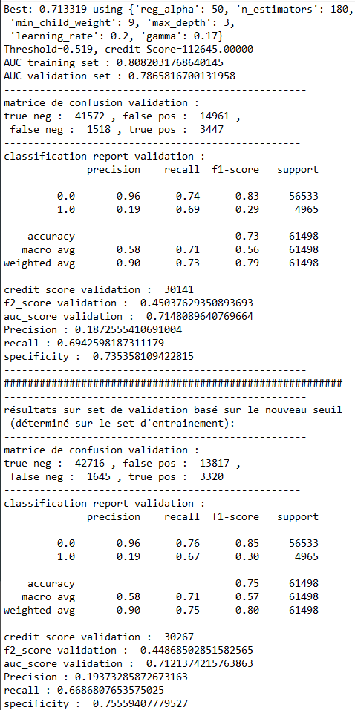
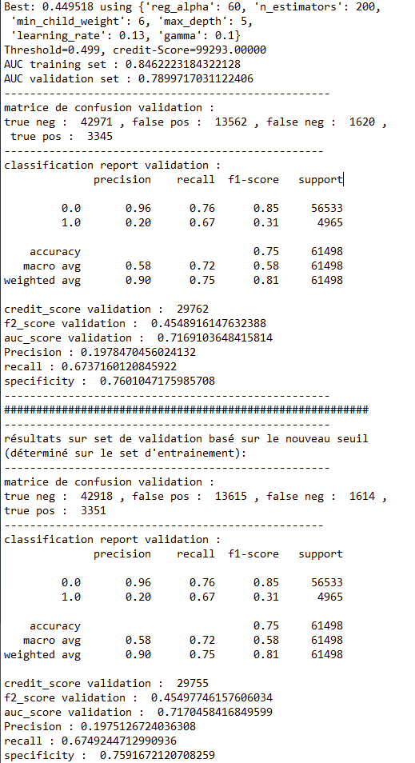
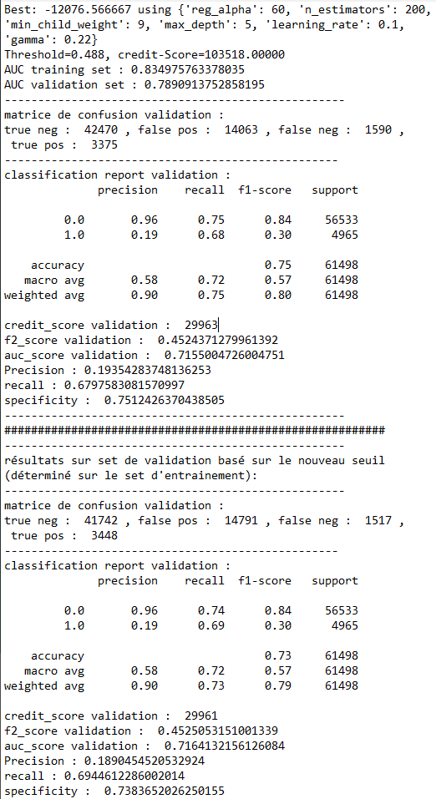
AUC – F2_score - Credit_score

Slide 18
II. C/Résultats
Il y a donc un choix à faire qui peut-être laissé au client:
  Le modèle f2_score avec threshold déterminé sur la base du credit_score semble être marginalement meilleur (auc, métrique business,...)
  Cependant, il souffre comme le modèle lgbm et le modèle hyperparamêtré sur le credit_score d’un sur-apprentissage très significatif. Le modèle xgboost auc est meilleur de ce point de vue.
  Cela peut-être un problème significatif pour une start-up :
    Les profils de clients seront-ils les même lorsque l’entreprise change d’échelle ?
    Peut-on faire confiance alors à l’optimisation et au choix du seuil fondé sur des données d’entraînement spécifiques au début du cycle de vie de l’entreprise ?
    Le changement de seuil pour le modèle qui souffre le moins d’overfitting semble montrer que l’optimisation de l’hyperparamétre des poids associées aux classes minoritaires et majoritaire joue déjà très bien son rôle.
    Tous les seuils sont très proches de 0.5 et changer le seuil sur la base de l’entraînement peut conduire à une détérioration de la prédiction sur de nouvelles données.
    Le choix que l’on fait est donc de conserver le modèle xgboost optimisé avec l’auc et sans changer le seuil de prédiction.
  Cela signifie que l’on accepte quelques « pertes » financières à la marge au début du cycle de vie de l’entreprise pour assurer que la confiance dans la prédiction du modèle soit meilleur dans le temps et qu’on ait pas besoin de faire une maintenance compléte du modèle trop rapidement.
  Dans un contexte métier, le choix revient au client en fonction de la rentabilité de son entreprise.

Slide 19
III. Dashboard et API
On a ensuite construit le dashboard :
  Script dashboard avec barre de navigation. Outils : streamlit, librairie streamlitbook github.
  Script api : avec Flask. Retourne les informations de prédiction et les probabilités associées en JSON à l’application streamlit (dashboard).
  Script outils (‘tools’) : fonctions utiles pour la mise en forme du dashboard (fonctions d’interprétation clients et global, quelques graphs univariés) ; fonctions de nettoyage et mise en forme des données...

Slide 20
III. Dashboard et API
Interprétation globale et local (avec graphiques) :
  Shap - « SHapley Additive exPlanations » : mesure des contributions respectives de chaque features à la décision de classification finale du modèle.
  Interprétation globale : importance de la feature dans le modèle général + effet négatif ou positif de la feature sur le résultat final au niveau du modèle.
  Interprétation locale : pour un client individuel. Explication de sa prédiction, des facteurs qui ont contribué à celle-ci et dans quelle sens. Usage : améliorer le crédit futur en sachant sur quoi agir pour le client.
  Graphiques globaux : summary plot, decision plot, bar plot ; graphiques locaux : decision plot, force plot.

Slide 21
III. Dashboard et API
Usage de git pour le dashboard : contrôle de version de code et usage de librairies open source (streamlitbook, boruta-shap…)
Le Dashboard doit également permettre de retourner les valeurs des features pour le client et les comparer par exemple à d’autres clients.
Difficultés :
  l’application en générale est assez lente. Il y a des marges significatives d’amélioration de l’interactivité et de la vitesse de l’application.
  La structure de l’application (et des notebooks) n’est pas parfaite du point de vue de la programmation. Beaucoup de répétitions dans le code qui devrait être mise sous formes de fonctions ou d’objets pour une utilisation à l’échelle et une facilitation de la maintenance future.
  Fonctionne bien cependant dans le contexte de ce projet et comme « preuve de concept ».

Slide 22
IV. Conclusion et remarques
On obtient donc de très bons résultats avec des méthodes ensemblistes entraînés de manière appropriée sur un set d’entraînement déséquilibré.
Les métriques et les méthodes d’entraînement tiennent compte des problématiques métiers (le risque de faux négatifs étant bien plus dangereux pour l’entreprise que les faux positifs) ; mais auraient pu être différentes dans un autre contexte.
Améliorations possibles :
  vitesse d’exécution du dashboard / maintien du code en production avec un développeur spécialiste ou senior.
  Réduction des dimensions du modèle encore très lourd.
  Ajout d’une dimension de temporalité avec des séries temporelles (taux d’intérêts, prédictions de données macro-économiques...) pour faire varier la sévérité de la prédiction selon le contexte de marché.

